Slide 1

Švietimas Raseinių rajono savivaldybėje
2024-03-28

Slide 2
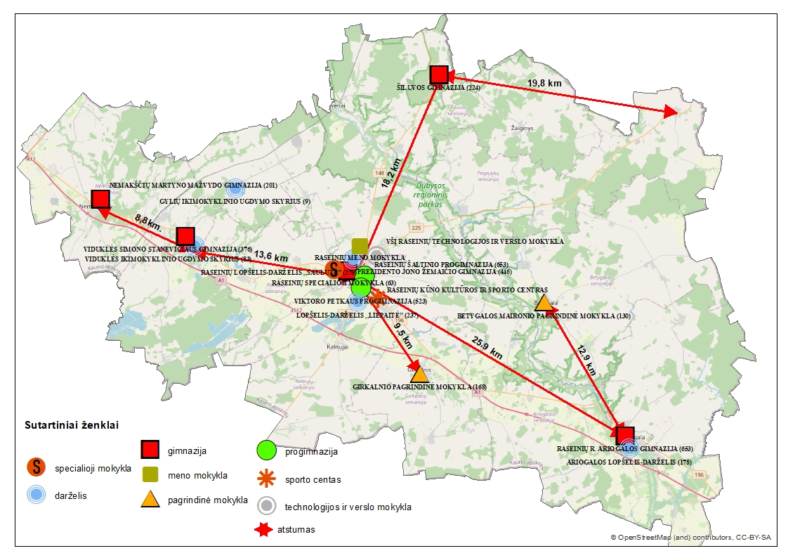
Savivaldybės mokyklos:
Ikimokyklinio ugdymo įstaigos - 3;
Pagrindinės mokyklos – 2;
Progimnazijos – 2;
Gimnazijos – 5;
Specialioji mokykla – 1;
Meno mokykla – 1;
Kūno kultūros ir sporto centras – 1
______________________
VšĮ Raseinių lopšelis- darželis „Akademija gamtoje“;
Profesinio mokymo įstaiga – VšĮ Raseinių technologijų ir verslo mokykla.
2023-2024 m. m. rajone ugdomi 4116 mokiniai.

Slide 3
Mokinių/ vaikų skaičiaus kaita Raseinių rajono savivaldybės ugdymo įstaigose
Ugdymo programos pavadinimas | Mokinių/vaikų skaičius
 | 2021-09-01 | 2022-09-01 | 2023-09-01
Ikimokyklinio ugdymo | 837 | 814 | 794
Priešmokyklinio ugdymo | 257 | 252 | 244
Pradinio ugdymo | 1091 | 1102 | 1079
Pagrindinio ugdymo I dalis | 1103 | 1102 | 1113
Pagrindinio ugdymo II dalis | 521 | 478 | 469
Vidurinio ugdymo | 456 | 443 | 400
Socialinių įgūdžių ugdymo | 13 | 19 | 17
Iš viso: | 4380 | 4210 | 4116

Slide 4
IU ir PU ugdyme dalyvaujančių 3-5 metų vaikų dalis (%)

Slide 5
Specialiųjų ugdymosi poreikių mokinių ir mokinių (1-12 kl.) skaičiaus kaita

Slide 6
Švietimo pagalbą gaunančių mokinių dalis 2023-2024 m. m., lyginant su 2022-2023 m. m., padidėjo 0,36 %, ir 3,23 % padidėjo lyginant su 2021-2022 m. m.
2021-2022 m. m. | 2022-2023 m. m. | 2023-2024 m. m.
95,12 % | 97,99 % | 98,35 %

Slide 7
Mokinių, negaunančių reikiamos švietimo pagalbos, pasiskirstymas pagal švietimo pagalbos specialistus (skaičius)

Slide 8
Pedagogai
Mokslo metai | Bendras pedago-gų skaičius | Atestuotų pedagogų skaičius ir dalis (%) | Atestuotų pedagogų skaičius ir dalis (%) |  |  |  | Neatestuotų pedagogų skaičius (%)
 |  |  | mokytojo (specialis-to) kategorija | vyresn. mokytojo (specialisto) kategorija | mokytojo (specialisto) metodininko kategorija | mokytojo (specialisto) eksperto kategorija
2023-2024 | 334 | 320 (95,8) | 32 (9,6) | 111 (33,2) | 160 (47,9) | 17 (5,1) | 14 (4,2)
2022-2023 | 331 | 323 (97,6) | 30 (9,1) | 117 (35,3) | 159 (48) | 17 (5,1) | 8 (2,4)
2021-2022 | 340 | 328 (96,5) | 19 (5,6) | 126 (37,1) | 167 (49,1) | 16 (4,7) | 12 (3,5)

Slide 9
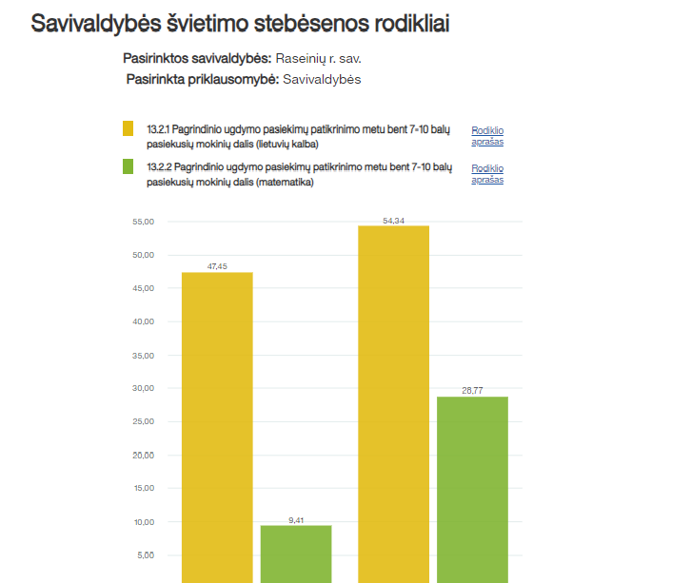
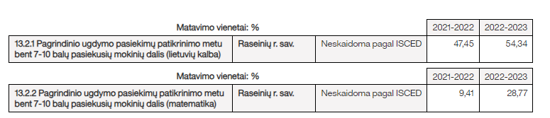

Slide 10
2023 m. Raseinių rajono savivaldybės abiturientų VBE ugdymo turinio dalykų rezultatų pagal lygius suvestinė (kandidatų sk. ir surinktų balų %)
Dalykai | 16-35 balai | 36-85 balai | 86-99 balai | 100 balų | Neišlaikė | Savivaldybės vidurkis | Šalies vidurkis
Lietuvių kalba ir literatūra | 48/28,07% | 87/50,88% | 28/16,37% | 4/2,34% | 4/2,34% | 53,61 | 49,02
Anglų kalba | 29/18,47% | 97/61,78% | 27/17,2% | 4/2,55% | - | 59,84 | 63,47
Matematika | 76/55,07% | 32/23,19% | 6/4,35% | - | 24/17,39% | 31,42 | 37,35
IT | 14/58,33% | 5/20,83% | 4/16,67% | - | 1/4,17% | 44,83 | 40,24
Fizika | 9/64,29% | 5/35,71% | - | - | - | 39,57 | 47,47
Chemija | 1/20% | 4/80% | - | - | - | 61,60 | 49,73
Biologija | 28/43,75% | 33/51,56% | 3/4,69% | - | - | 46,34 | 49,14
Istorija | 57/53,27% | 46/42,99% | 2/5,41% | - | 2/1,87% | 38,70 | 41,54
Geografija | 12/32,43% | 21/56,76% | 5/13,51% | 2/5,41% | - | 51,86 | 47,18

Slide 11
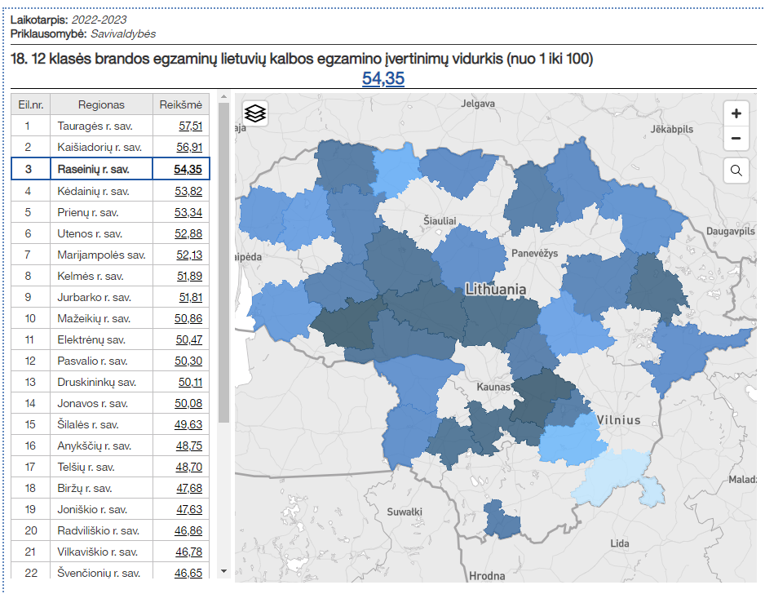
Lietuvių kalbos egzamino įvertinimo vidurkis palyginus su panašaus dydžio savivaldybėmis

Slide 12
Ankstesnių ir 2023 metų Raseinių rajono savivaldybės ir šalies abiturientų matematikos VBE gautų balų vidurkiai
 | 2020 m. Savivaldybės/Šalies | 2021 m. Savivaldybės/Šalies | 2022 m. Savivaldybės/Šalies | 2023 m. Savivaldybės/Šalies
Matematika | 22,2 / 26,6 | 32,86 / 35,24 | 18,07 / 24,29 | 31,42 / 37,35
2023 metų visos Lietuvos vidurkis – 37,35 balai.
Raseinių rajono matematikos VBE gautų balų vidurkis žemesnis už Lietuvos vidurkį. Šiais metais matematikos VBE laikė mažiausias abiturientų skaičius ketverių metų laikotarpyje (2020 m. – 160, 2021 m. – 156, 2022 m. – 166, 2023 m. - 138).
2023 m. neišlaikymo procentas panašus į 2021 m. (2020 m. – 39,8 proc., 2021 m. – 14,74 proc., 2022 m. – 40,96 proc., 2023 m. – 17,39 proc.). 2020 m., 2022 m., ir 2023 m. neišlaikymo procentas viršija šalies neišlaikymo proc.

Slide 13
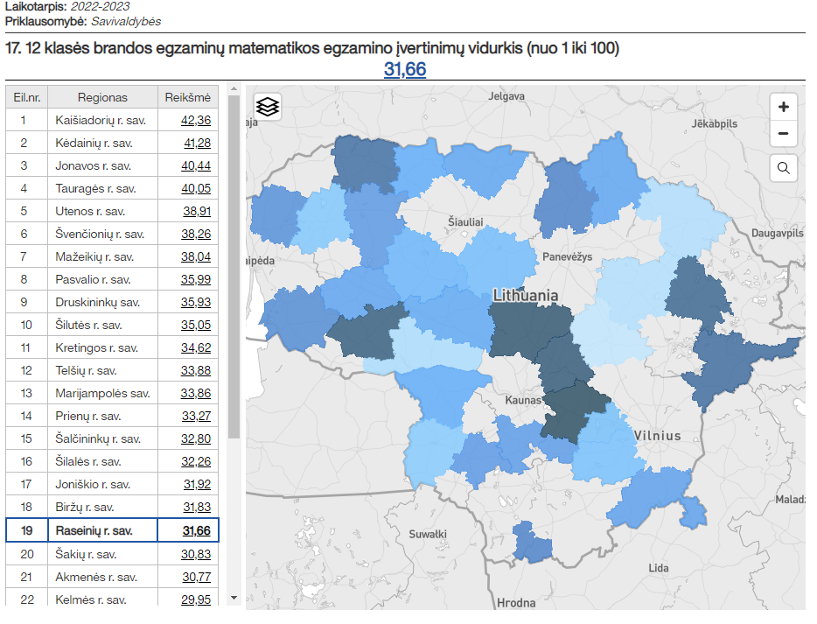
Matematikos egzamino įvertinimo vidurkis palyginus su panašaus dydžio savivaldybėmis

Slide 14

Raseinių rajono savivaldybės TŪM privalomi rodikliai
Rodiklis | Pradinė reikšmė | Siekiama reikšmė įgyvendinus pažangos planą (2024-2025 m.m.) | Siekiama reikšmė įgyvendinus pažangos planą (2029-2030 m.m.)
1.Pagrindinio ugdymo pasiekimų patikrinimo metu bent pagrindinį lietuvių kalbos mokymosi pasiekimų lygį pasiekusių mokinių dalis (proc.) | 70,59 proc. (6-10 balų) | 72 (6-10 balų) 46,62 (7-10 balų) | 73 (6-10 balų) 47,62 (7-10 balų)
2.Pagrindinio ugdymo pasiekimų patikrinimo metu bent pagrindinį matematikos mokymosi pasiekimų lygį pasiekusių mokinių dalis (proc.) | 16,47 proc.(6-10 balų) | 28,47 (6-10 balų) 20,62 (7-10 balų) | 30,50 (6-10 balų) 22,5 (7-10 balų)
3.Bendrojo ugdymo mokyklų 1–8 klasių komplektų, kurie yra jungtiniai, dalis (proc.) | 0,00 | 0 | 0
4.Vienai sąlyginei mokytojo pareigybei tenkančių mokinių skaičius bendrojo ugdymo mokyklose (skaičius) | 11,06 (2020-2021 m. m.) 10,86 (2021-2022 m. m.) | 11,5 | 11,5

Slide 15
Raseinių rajono savivaldybės TŪM pasirenkamieji rodikliai
Rodiklis | Pradinė reikšmė | Siekiama reikšmė įgyvendinus pažangos planą
5.Jaunesnių nei 50 metų bei 50 metų ir vyresnio amžiaus mokytojų skaičiaus santykis (skaičius) | 0,50 (2020-2021 m. m.) 0,42 (2021-2022 m. m.) | 0,60
6.Švietimo pagalbą gaunančių mokinių dalis (proc.) | 84,78 (2020-2021 m. m.) 97,55 (2021-2022 m. m.) | 98
7.Neformaliojo švietimo veikloje dalyvaujančių mokinių dalis (proc.) | 66,26 (2020-2021 m. m.) 69,22 (2021-2022 m. m.) | 75

Slide 16
Raseinių rajono savivaldybės TŪM unikalūs rodikliai
Rodiklis | Pradinė reikšmė | Siekiama reikšmė įgyvendinus pažangos planą
8.STEAM, kultūrinis u.: Integruotų pamokų planai “Edukaciniame banke” (vnt.) | Nėra skaičiuojama | ne mažiau kaip 30
9.STEAM, įtrauktis: SUP mokinių, kartą per mėnesį dalyvavusių STEAM ugdymo veiklose, dalis (proc.) | Nėra skaičiuojama | 80
10.Kultūrinis u.: Sukurtų ir įgyvendintų kultūrinio ugdymo pamokų, integruotų į formalųjį švietimą, planų skaičius (vnt.) | Nėra skaičiuojama | 100
11.Lyderystė: Pasirašytos trys įdarbinimo po pedagoginių studijų sutartys (vnt.) | Nėra skaičiuojama | 3
12. Lyderystė: Mokytojų, kartą per pusmetį vedančių pamokas kitų mokyklų mokytojams, dalis (proc.) | Nėra skaičiuojama | 7

